Slide 1
Cálculo del IDH
Cálculo de la esperanza de vida por comuna en Chile

Slide 2
Cálculo del IDH
La esperanza de vida a una edad determinada representa el número medio de años de vida que quedan si un
grupo de personas a esa edad fuesen a experimentar las tasas de mortalidad para un año en particular durante
el curso de su vida restante. La esperanza de vida al nacer es una medida resumida de todas las edades de mortalidad por todas las causas en un área en un período determinado.
El IDH calcula la esperanza de vida al nacer. Con ello se mide la longevidad de la población para una edad mínima de 20 años y una máxima de 85.
https://ec.europa.eu/health/indicators/docs/echi_10_ds_en.pdf

Slide 3
Cálculo del IDH
La formula
Esperanza de vida al nacer (EVN): función que proviene de la tabla de vida que representa el promedio de años que se espera que viva un recién nacido bajo las condiciones de mortalidad de un período de tiempo determinado.
La tabla de vida es la base para calcular la esperanza de vida.
Considere un grupo grande, o "cohorte", de personas que nacieron el mismo día. Si pudiéramos seguir a la cohorte desde el nacimiento hasta que todos los miembros murieron, podríamos registrar el número de individuos vivos en cada cumpleaños (edad x, digamos) y el número que muere durante el año siguiente. La razón de estos es la probabilidad de morir a la edad x, generalmente denotada por q (x). Una vez que se conocen todas las q (x), la tabla de vida está completamente determinada.
En la práctica, estas "tablas de vida de cohortes" rara vez se utilizan, en parte porque los individuos deberían ser seguidos durante un período de hasta 100 años, y la tabla de vida resultante reflejaría condiciones históricas que tal vez ya no se apliquen. En cambio, generalmente se trabaja con un período o tabla de vida actual. Esto resume la experiencia de mortalidad de personas de todas las edades en un período corto, típicamente uno o tres años. Más precisamente, las probabilidades de muerte q (x) para cada edad x se calculan para ese corto período, a menudo utilizando información del censo recopilada a intervalos regulares (cada diez años en los EE. UU.). Luego, estas q (x) se aplican a una cohorte hipotética de 100.000 personas a lo largo de su vida para producir una tabla de vida. A continuación se ofrece un ejemplo del Centro Nacional de Estadísticas de Salud (1997).
http://pages.stern.nyu.edu/~dbackus/BCH/ms/Espen_lifeexpectancy.pdf
https://www.lifeexpectancy.org/lifetable.shtml

Slide 4
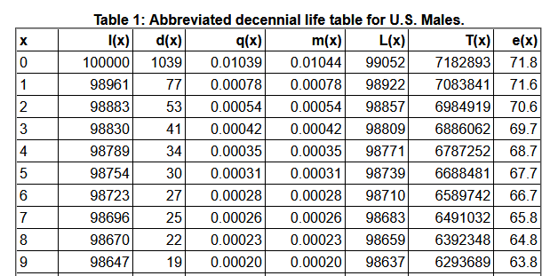
Cálculo del IDH
La tabla de vida
http://pages.stern.nyu.edu/~dbackus/BCH/ms/Espen_lifeexpectancy.pdf
https://www.lifeexpectancy.org/lifetable.shtml

Slide 5
Cálculo del IDH
Definiciones
x: edad
l (x), "la función de supervivencia": el número de personas vivas a la edad x. Por ejemplo, de las 100.000 personas originales de una cohorte hipotética, l (50) = 89.867 (o 89,867%) viven hasta los 50 años. Estos valores se calculan de forma recursiva a partir de los valores m (x) mediante la fórmula l (x + 1). = l (x) * exp [-m (x)], con l (0), la "base" de la tabla, establecida arbitrariamente en 100.000. Por ejemplo, l (2) = l (1) * exp [-m (1)] = 98961 * exp (-0,00078) = 98883.
d (x): número de muertes en el intervalo (x, x + 1) para personas vivas a la edad x, calculado como d (x) = l (x) - l (x + 1). Por ejemplo, de las l (50) = 89,867 personas vivas a los 50 años, d (50) = l (50) -l (51) = 89867 - 89301 = 566 murieron antes de los 51 años.
q (x): probabilidad de morir a la edad x. También conocido como riesgo de muerte (específico por edad). Generalmente, estos se obtienen usando la fórmula q (x) = 1 - exp [-m (x)], bajo el supuesto de que la tasa de mortalidad instantánea, o la fuerza de la mortalidad, permanece constante a lo largo del intervalo de edad desde x hasta x + 1. Por construcción, q (x) también es igual a d (x) / l (x). Así, por ejemplo, q (50) = d (50) / l (50) = 566 / 89,867 = 0.00630.

Slide 6
Cálculo del IDH
m(x): la tasa de mortalidad a la edad x. Generalmente, estas cantidades se estiman a partir de los datos y son la única entrada a la tabla de vida. Es decir, todas las demás cantidades se determinan una vez que se especifican las m(x). Por construcción, m (x) = d (x)/L(x), el número de muertes a la edad x dividido por el número de personas-años en riesgo a la edad x. Tenga en cuenta que la tasa de mortalidad, m (x), y la probabilidad de muerte, q (x), no son idénticas. Durante un intervalo de un año, tendrán un valor cercano, pero m (x) siempre será mayor.
L(x): número total de años-persona vividos por la cohorte desde la edad x hasta x + 1. Ésta es la suma de los años vividos por las l (x + 1) personas que sobreviven al intervalo y las d (x) personas que mueren durante el intervalo. Los primeros contribuyen exactamente 1 año cada uno, mientras que los segundos contribuyen, en promedio, aproximadamente medio año, de modo que L (x) = l (x + 1) + 0.5 * d(x). Esta aproximación supone que las muertes ocurren, en promedio, a la mitad del intervalo de edad x ax + 1. Esto es satisfactorio excepto a la edad de 0 años y la edad más avanzada, donde a menudo se utilizan otras aproximaciones; para más detalles, consulte el Centro Nacional de Estadísticas de Salud (1997) o Schoen (1988).
T (x): número total de años-persona vividos por la cohorte desde la edad x hasta que todos los miembros de la cohorte han muerto. Esta es la suma de los números en la columna L (x) desde la edad x hasta la última fila de la tabla.
e (x): la esperanza de vida (restante) de las personas vivas a la edad x, calculada como e (x) = T (x) / l (x). Por ejemplo, a los 50 años, la esperanza de vida es e (50) = T (50) / l (50) = 2,370,099 / 89,867 = 26,4.

Slide 7
Cálculo del IDH
Gracias

